Slide 1
Altium 21

Slide 2
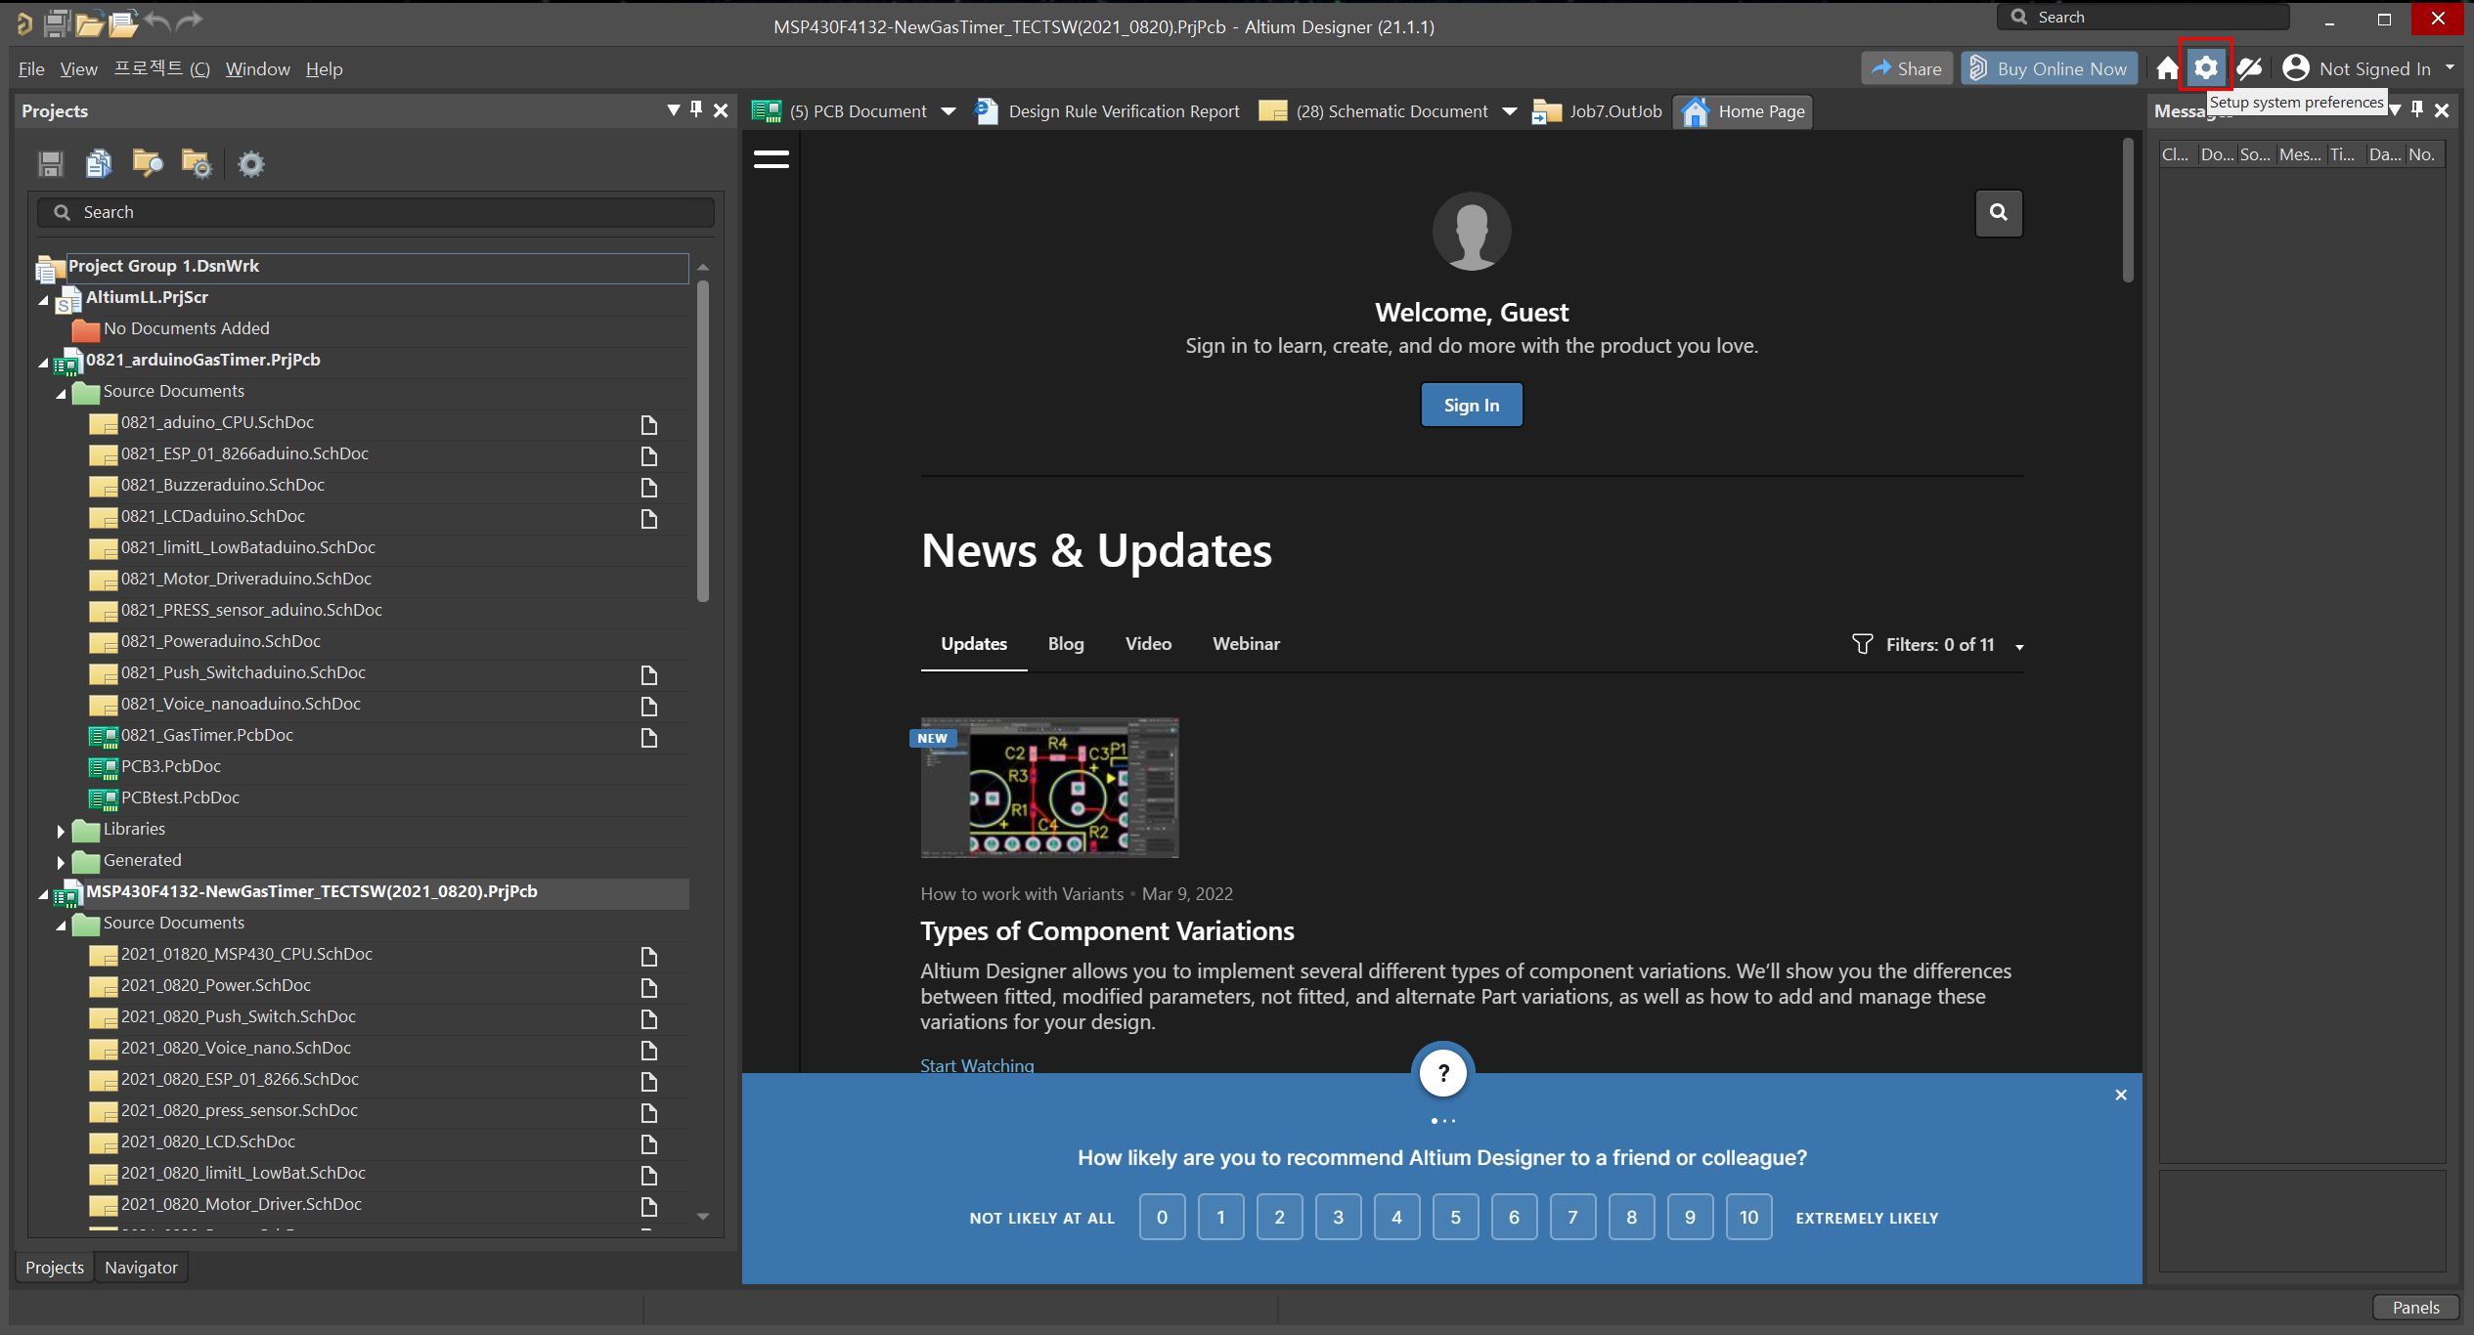
횐경 설정

Slide 3
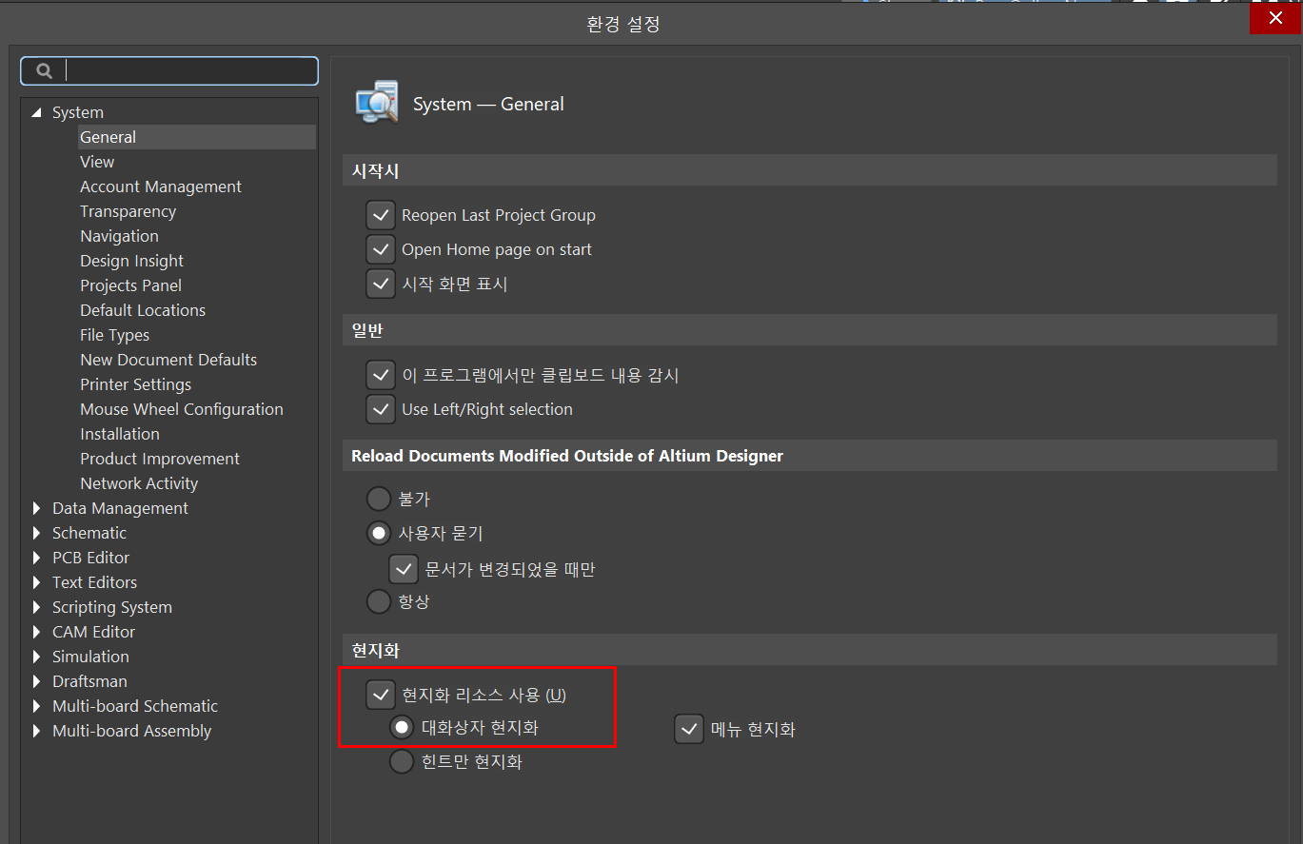
현지화

Slide 4
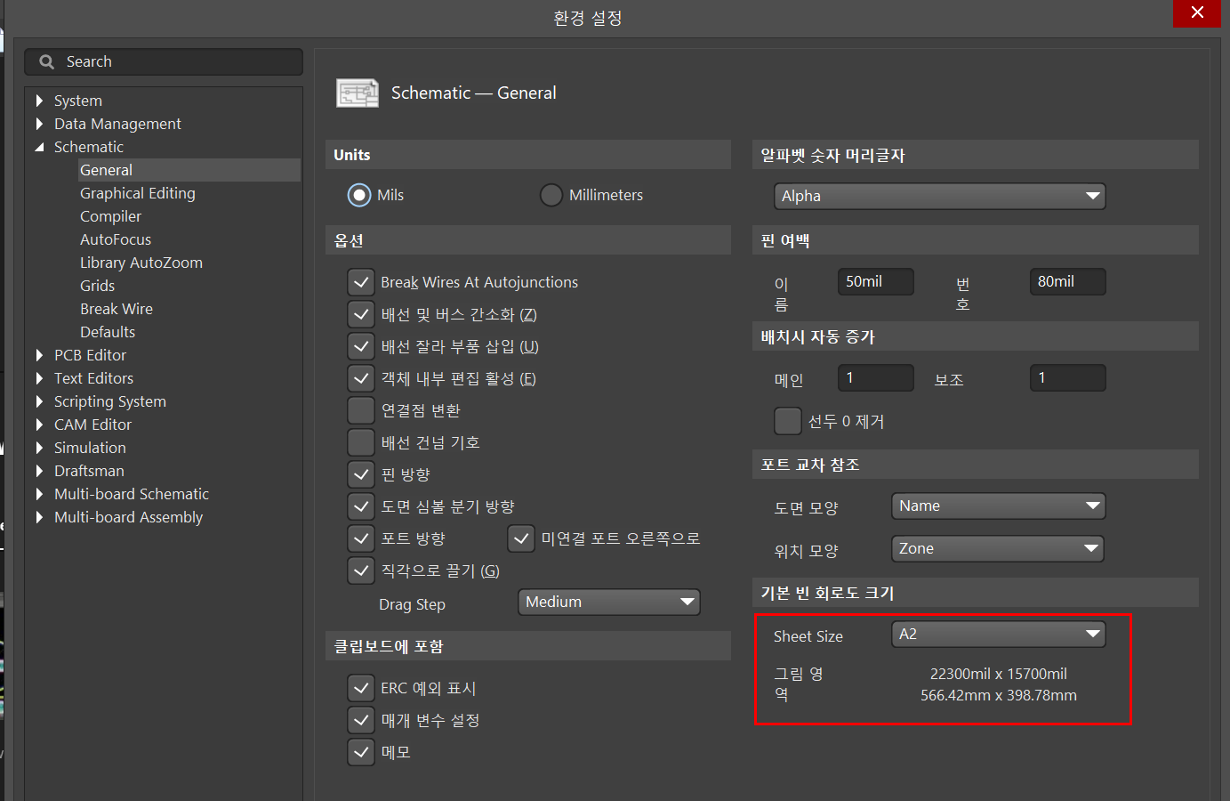
Schematic 회로도 크기 설정

Slide 5
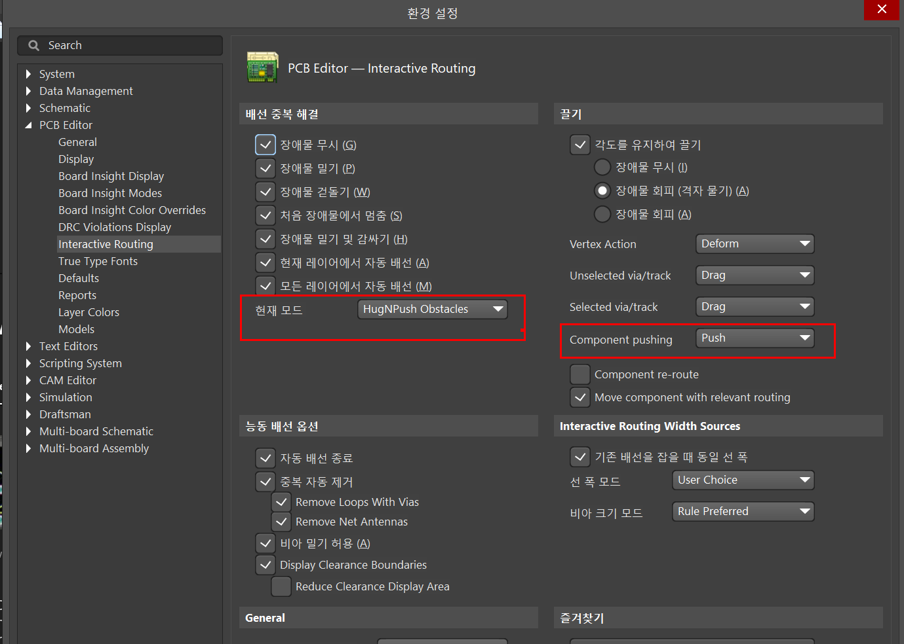
Component Pushing

Slide 6
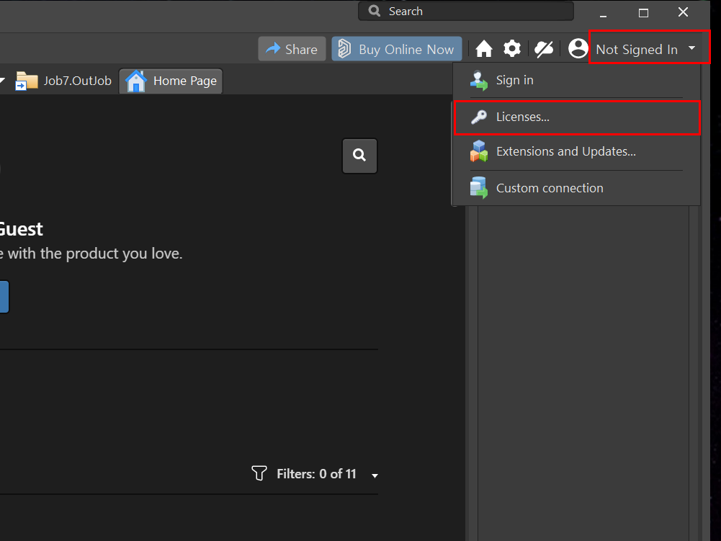
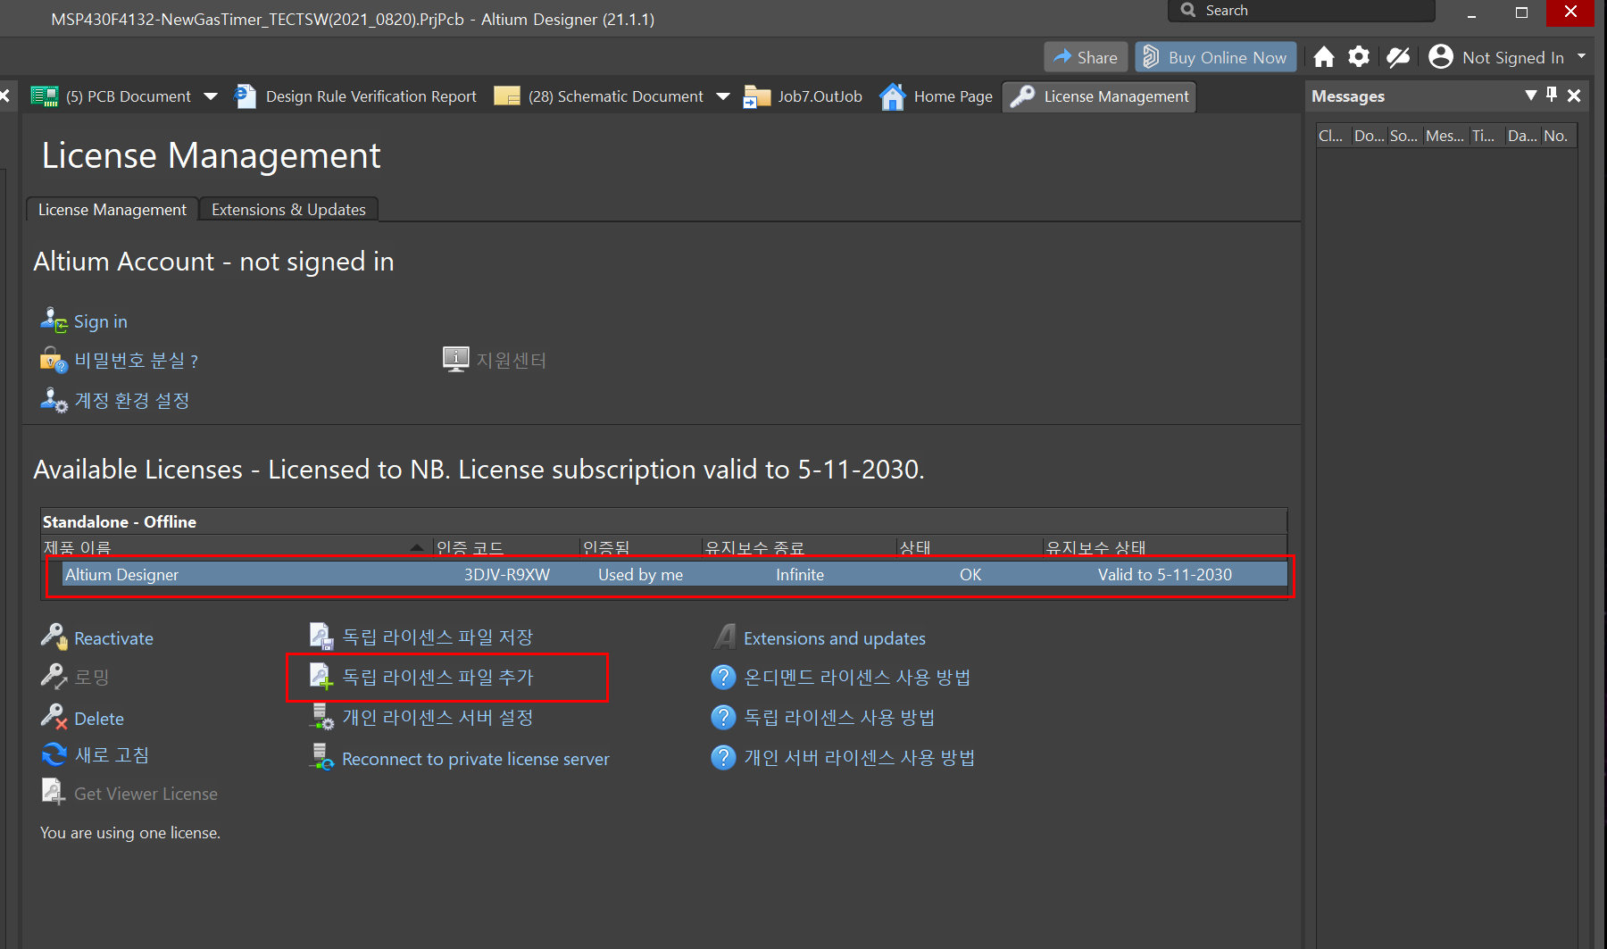
Licenses … 설정

Slide 7
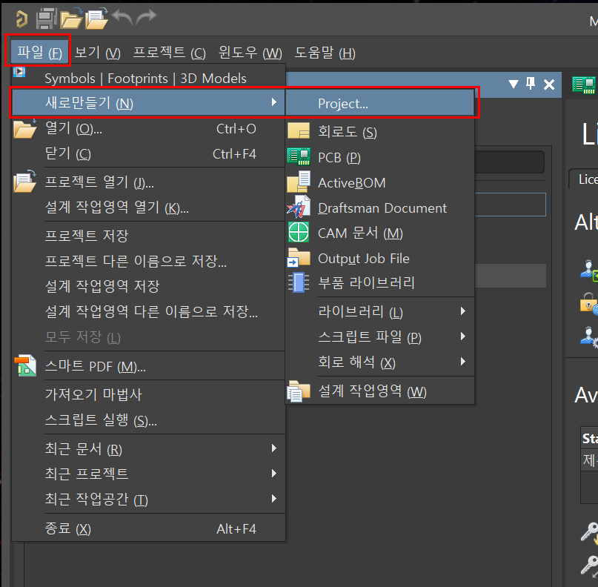
Project … 만들기

Slide 8
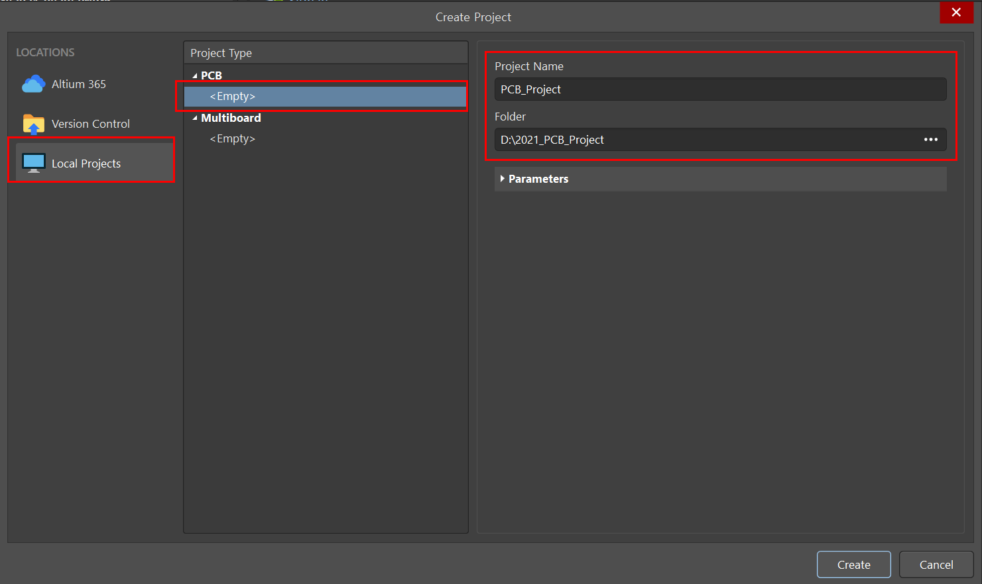
Project … 만들기

Slide 9
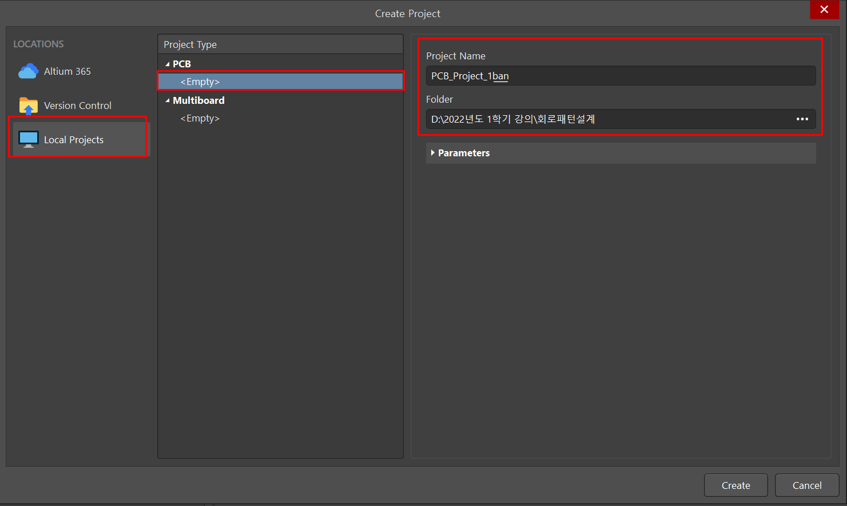
Project … 만들기

Slide 10
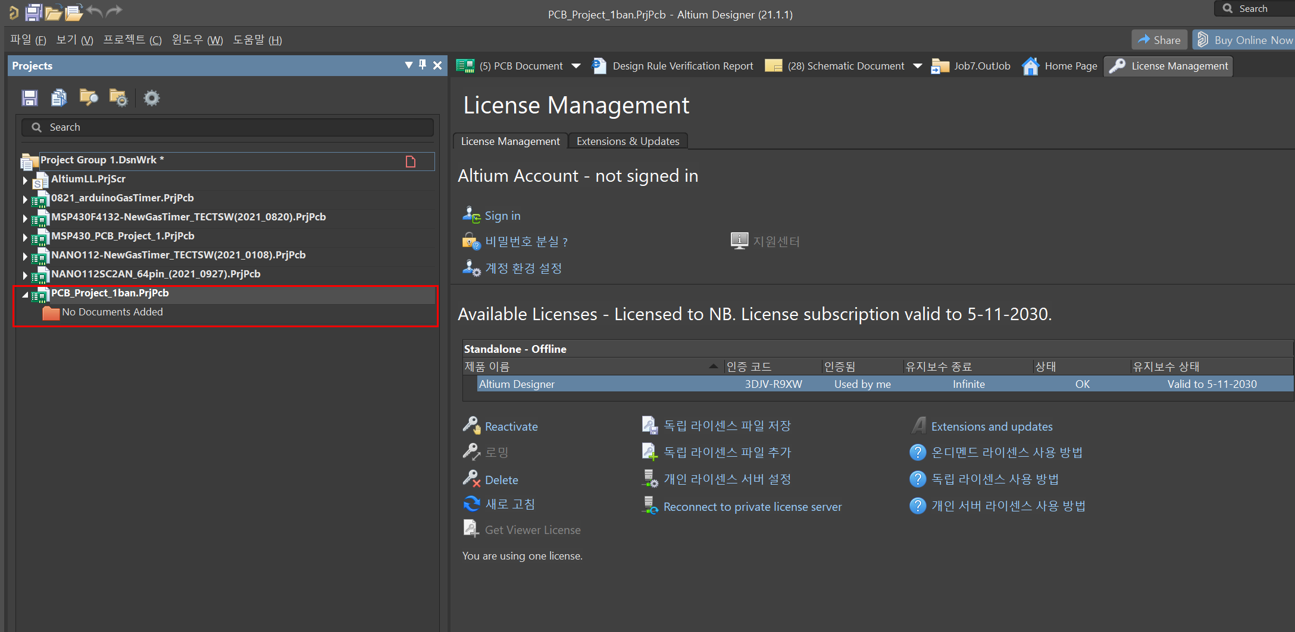
생성된 Project

Slide 11
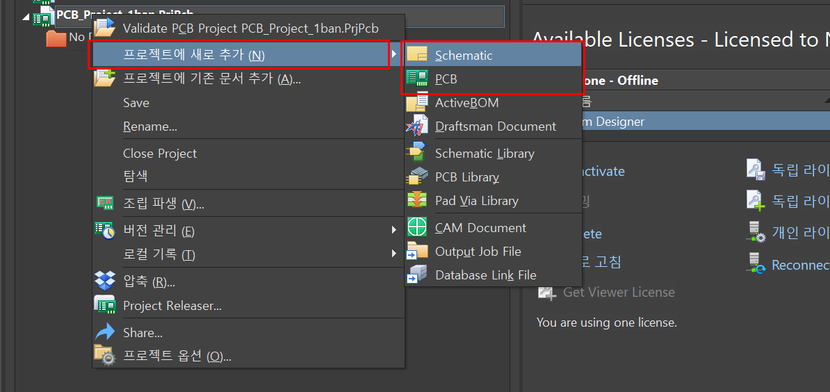
Project 에 Schematic 과 PCB 추가 방법
생성된 Project 이름에서 마우스 오른쪽 버튼을 클릭한다.

Slide 12
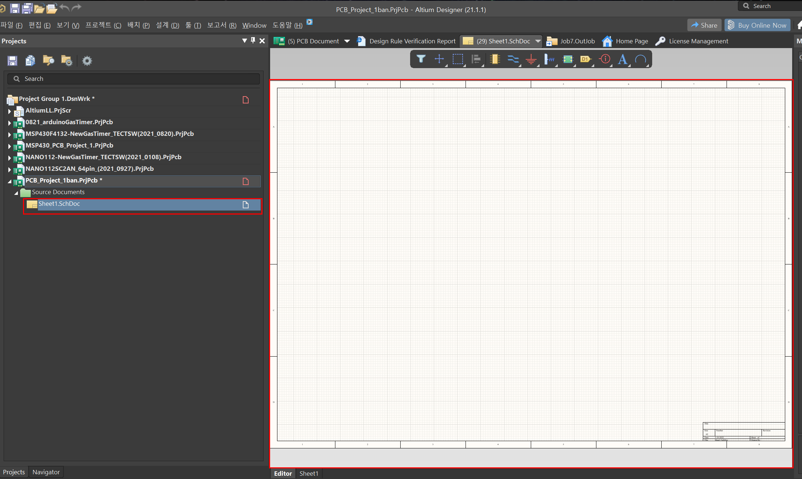
Schematic 시트 추가

Slide 13
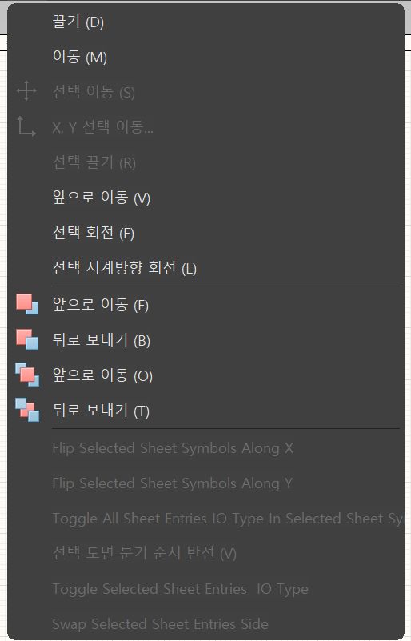
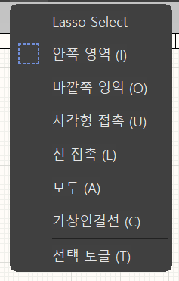
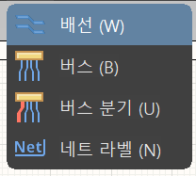
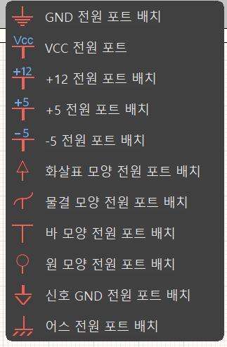
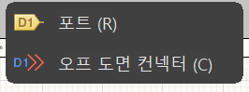
회로 디자인 단축아이콘

Slide 14
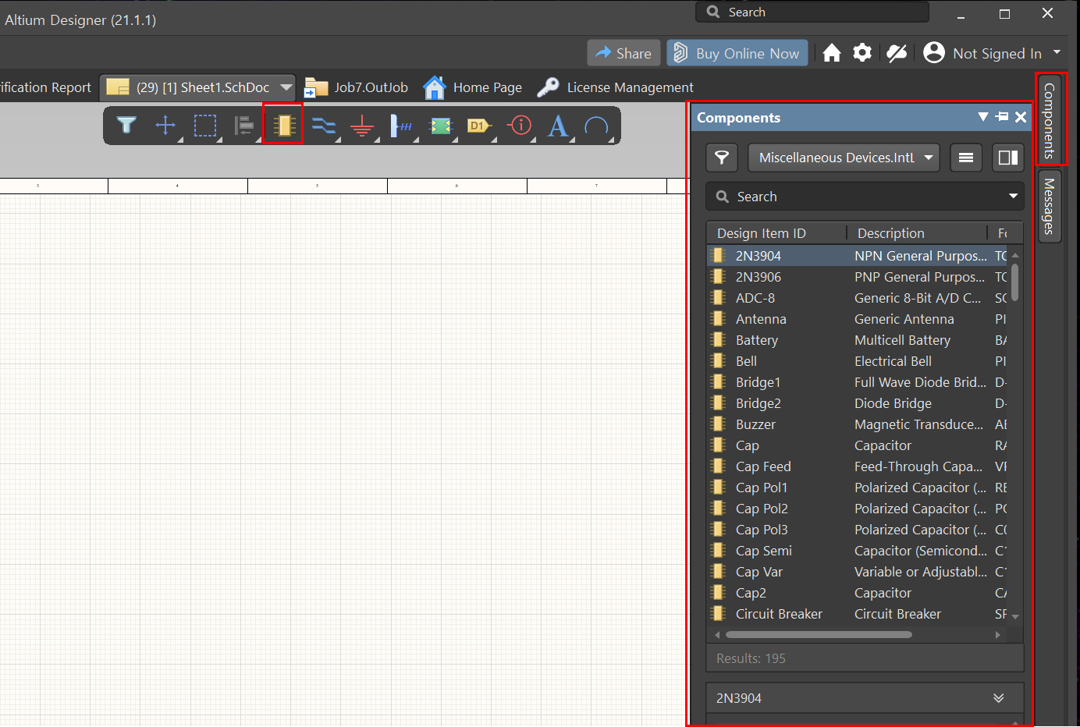
부품 배치

Slide 15
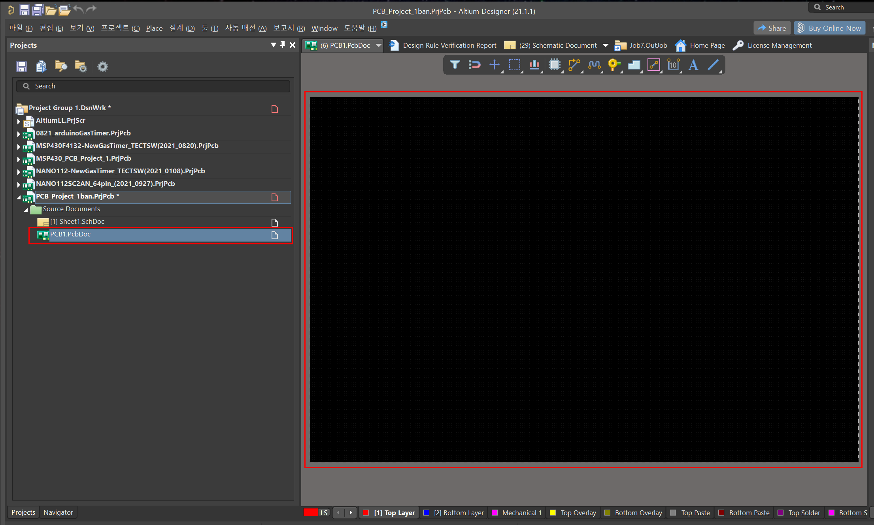
PCB 보드 추가

Slide 16
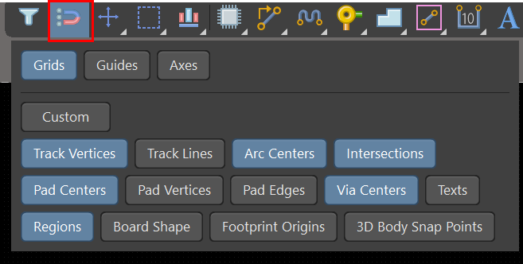

Slide 17
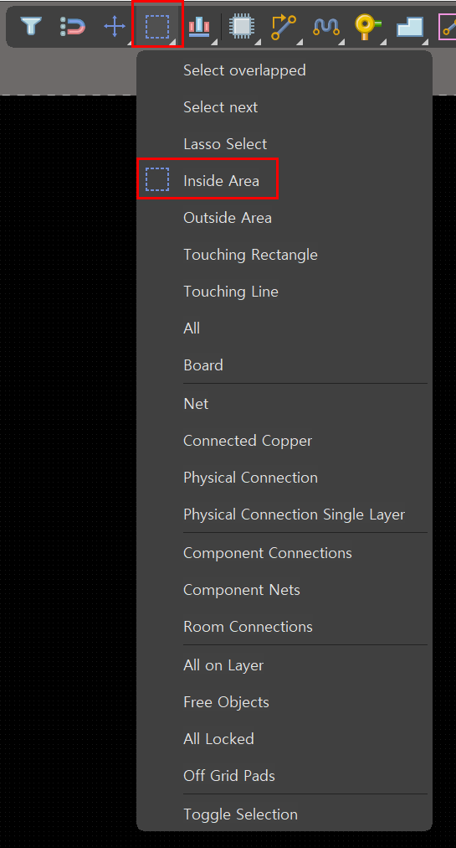
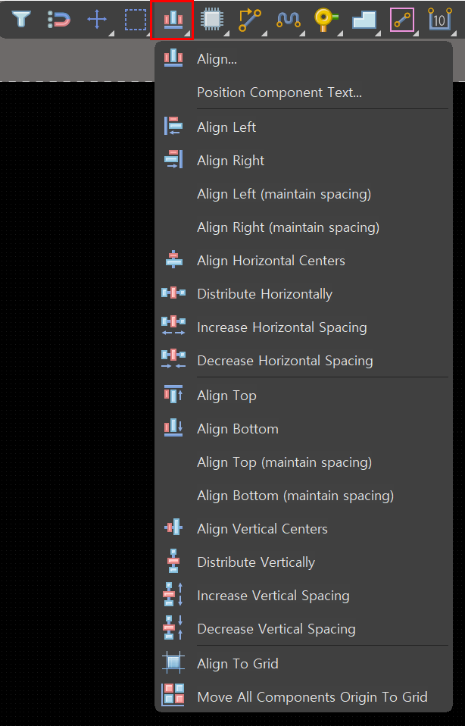
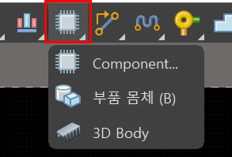

Slide 18
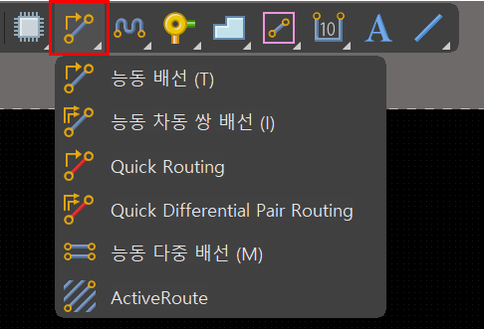
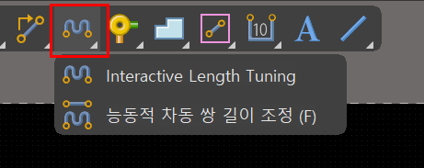
배선 및 길이 조정

Slide 19
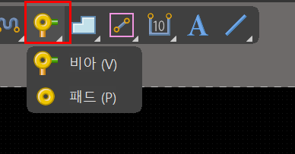
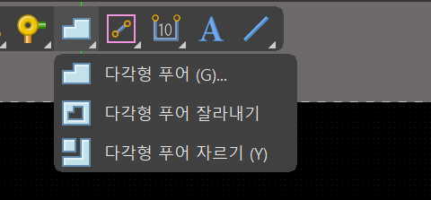
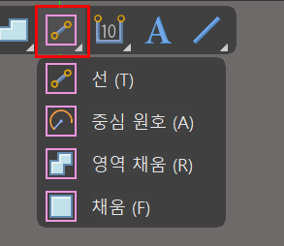
Pad와 Via, 동박 다각형
금지영역 선배치

Slide 20
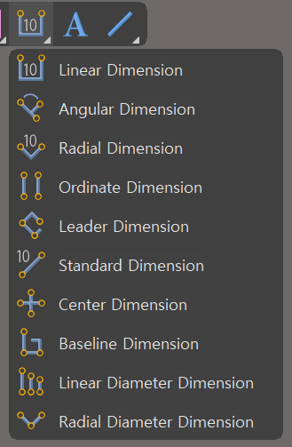

Slide 21
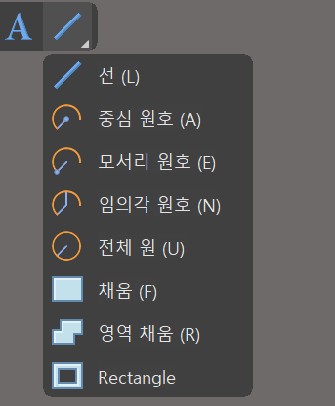
선

Slide 22
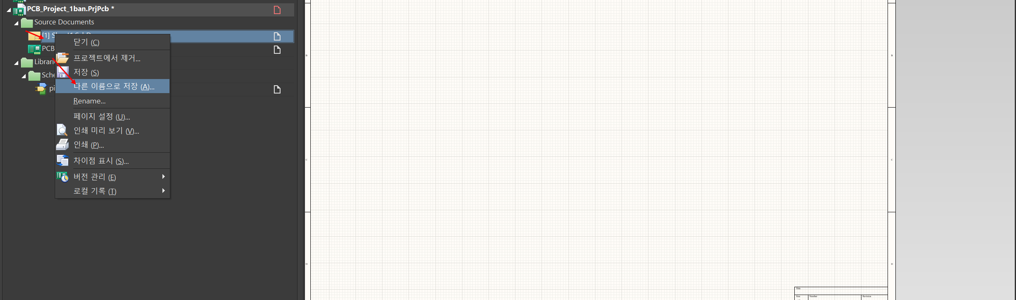
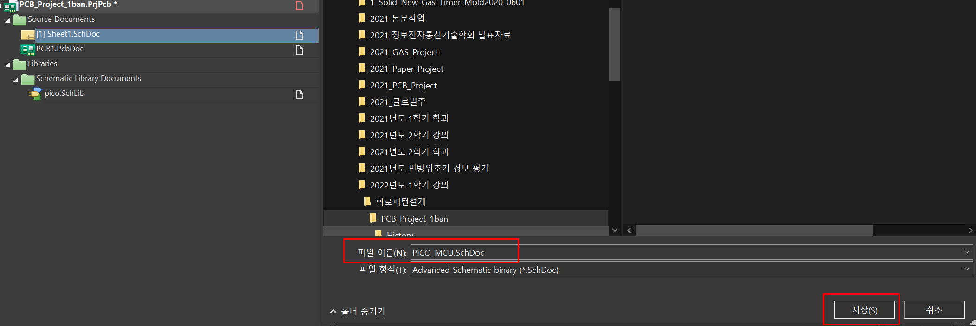
회로도 이름을 수정하여 저장

Slide 23
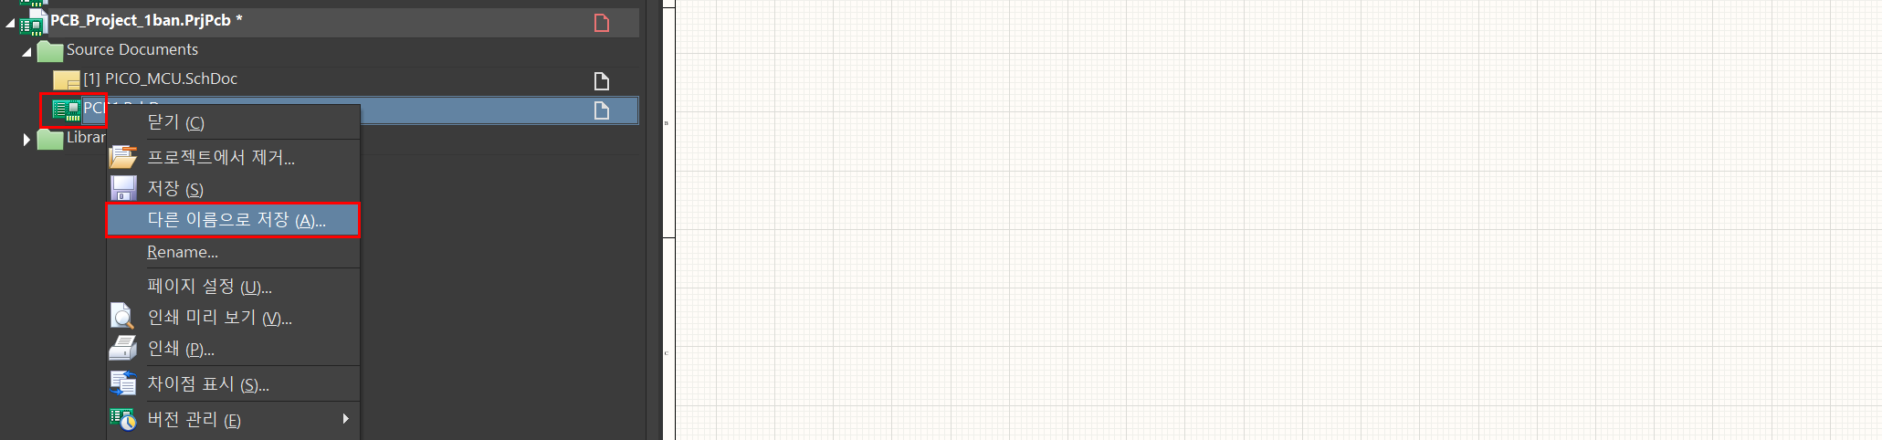
PCB 이름을 저장

Slide 24
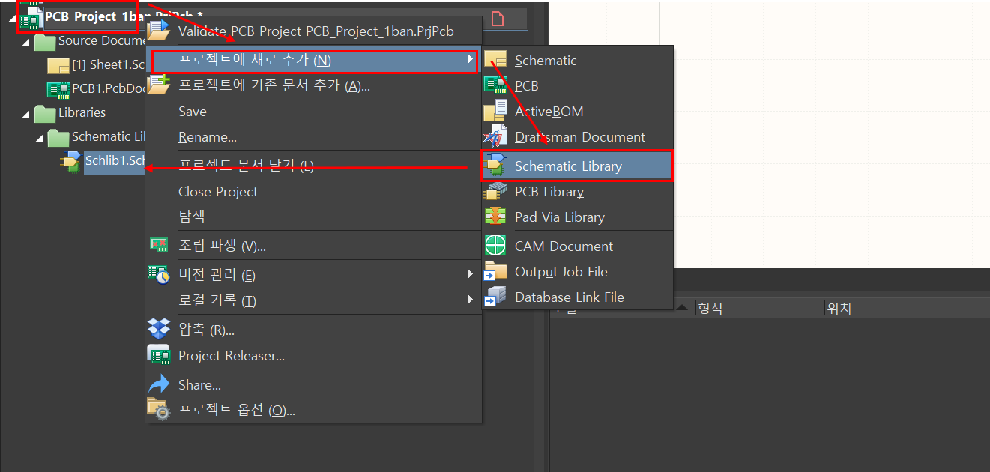
SCH Library 만들기

Slide 25
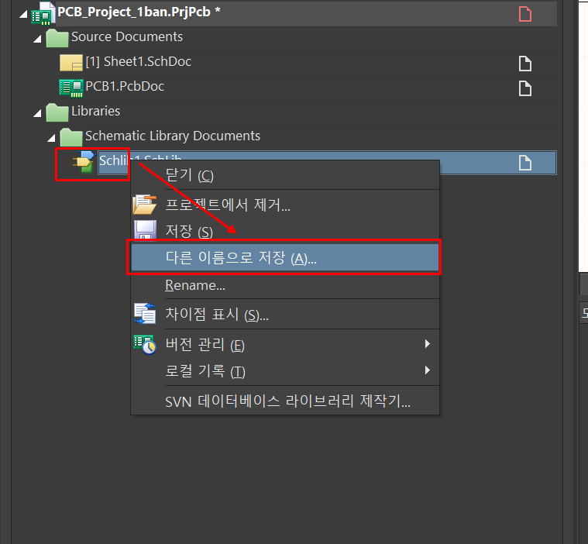

Slide 26
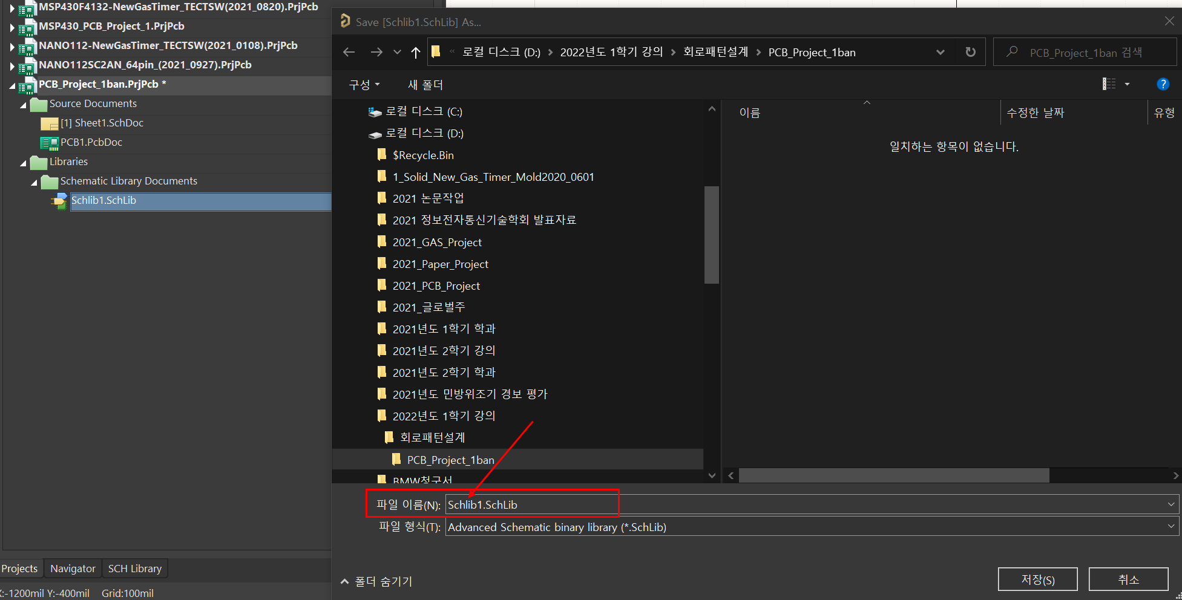
라이브러리 이름을 pico로 저장

Slide 27
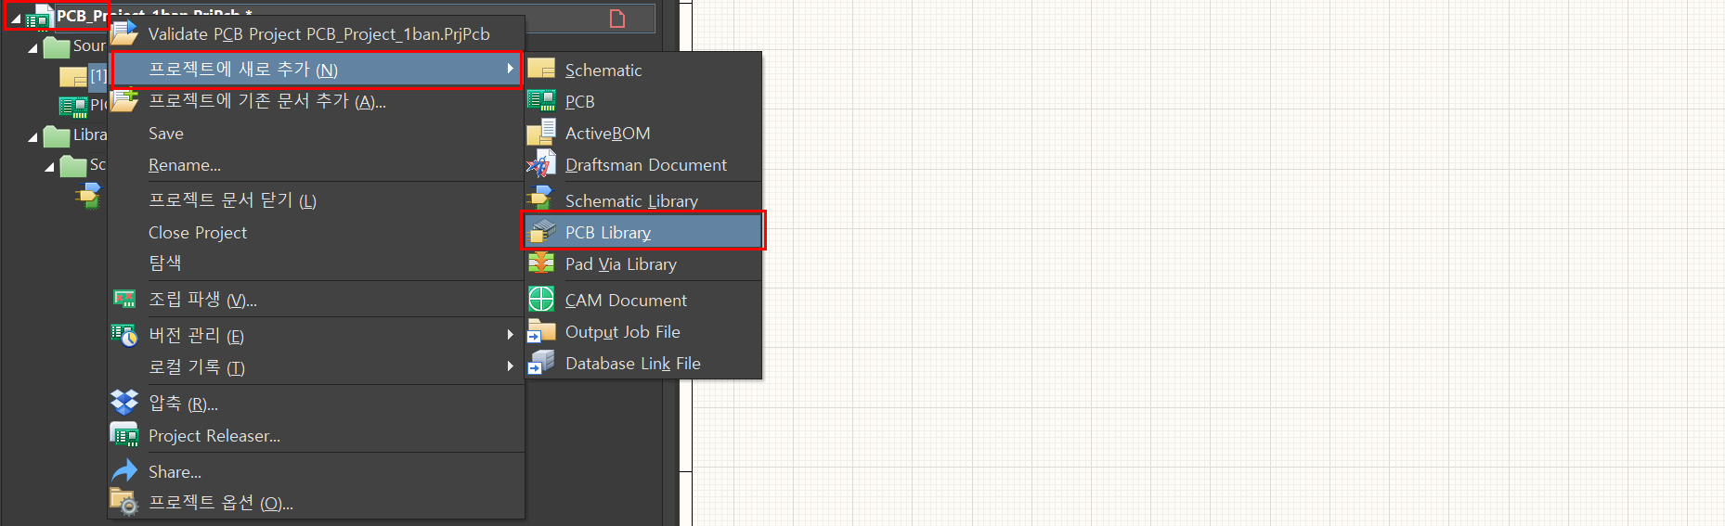
PCB 라이브러리 생성

Slide 28
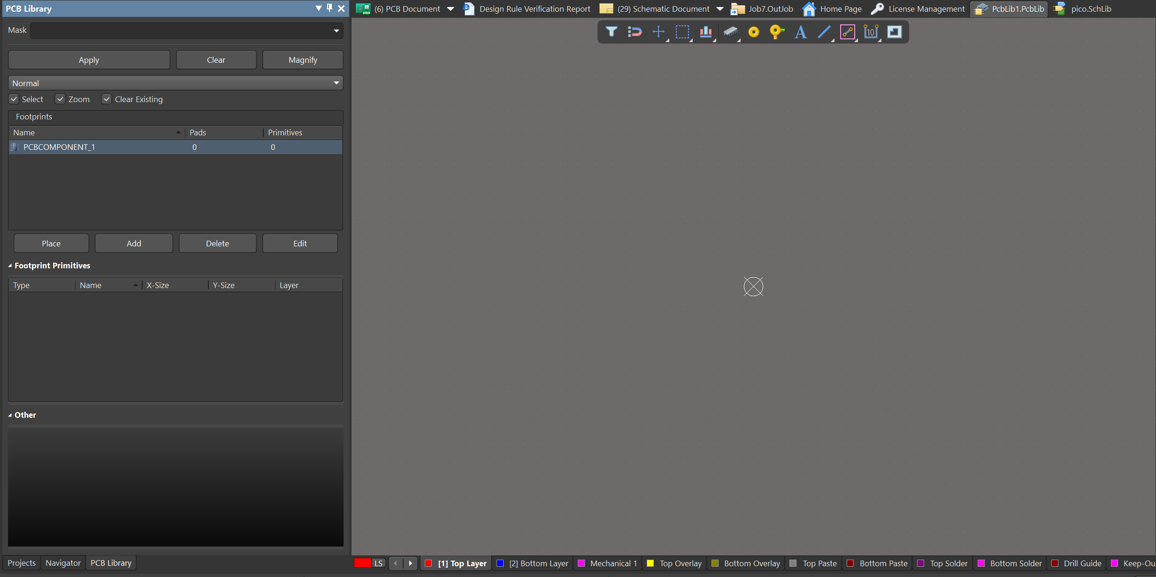
PCB 라이브러리 작업 창

Slide 29
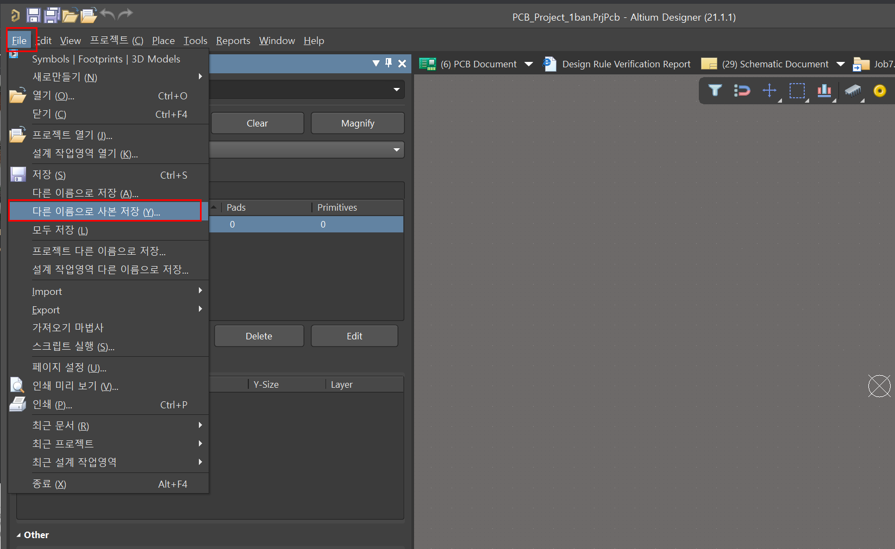
PCB 라이브러리를 다른 이름으로 저장

Slide 30
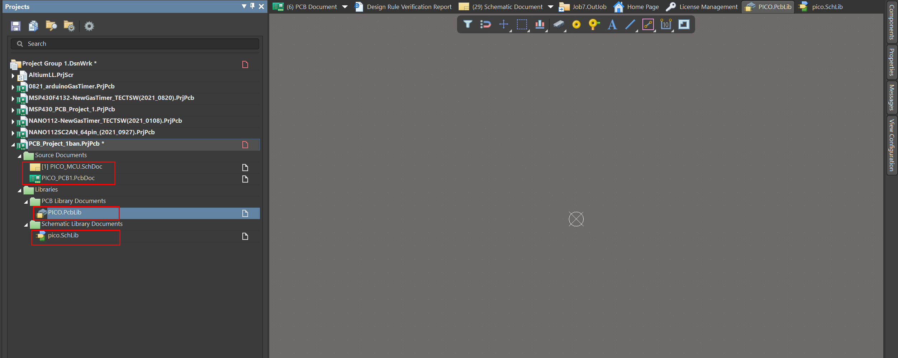
설계를 위한 준비 완료

Slide 31
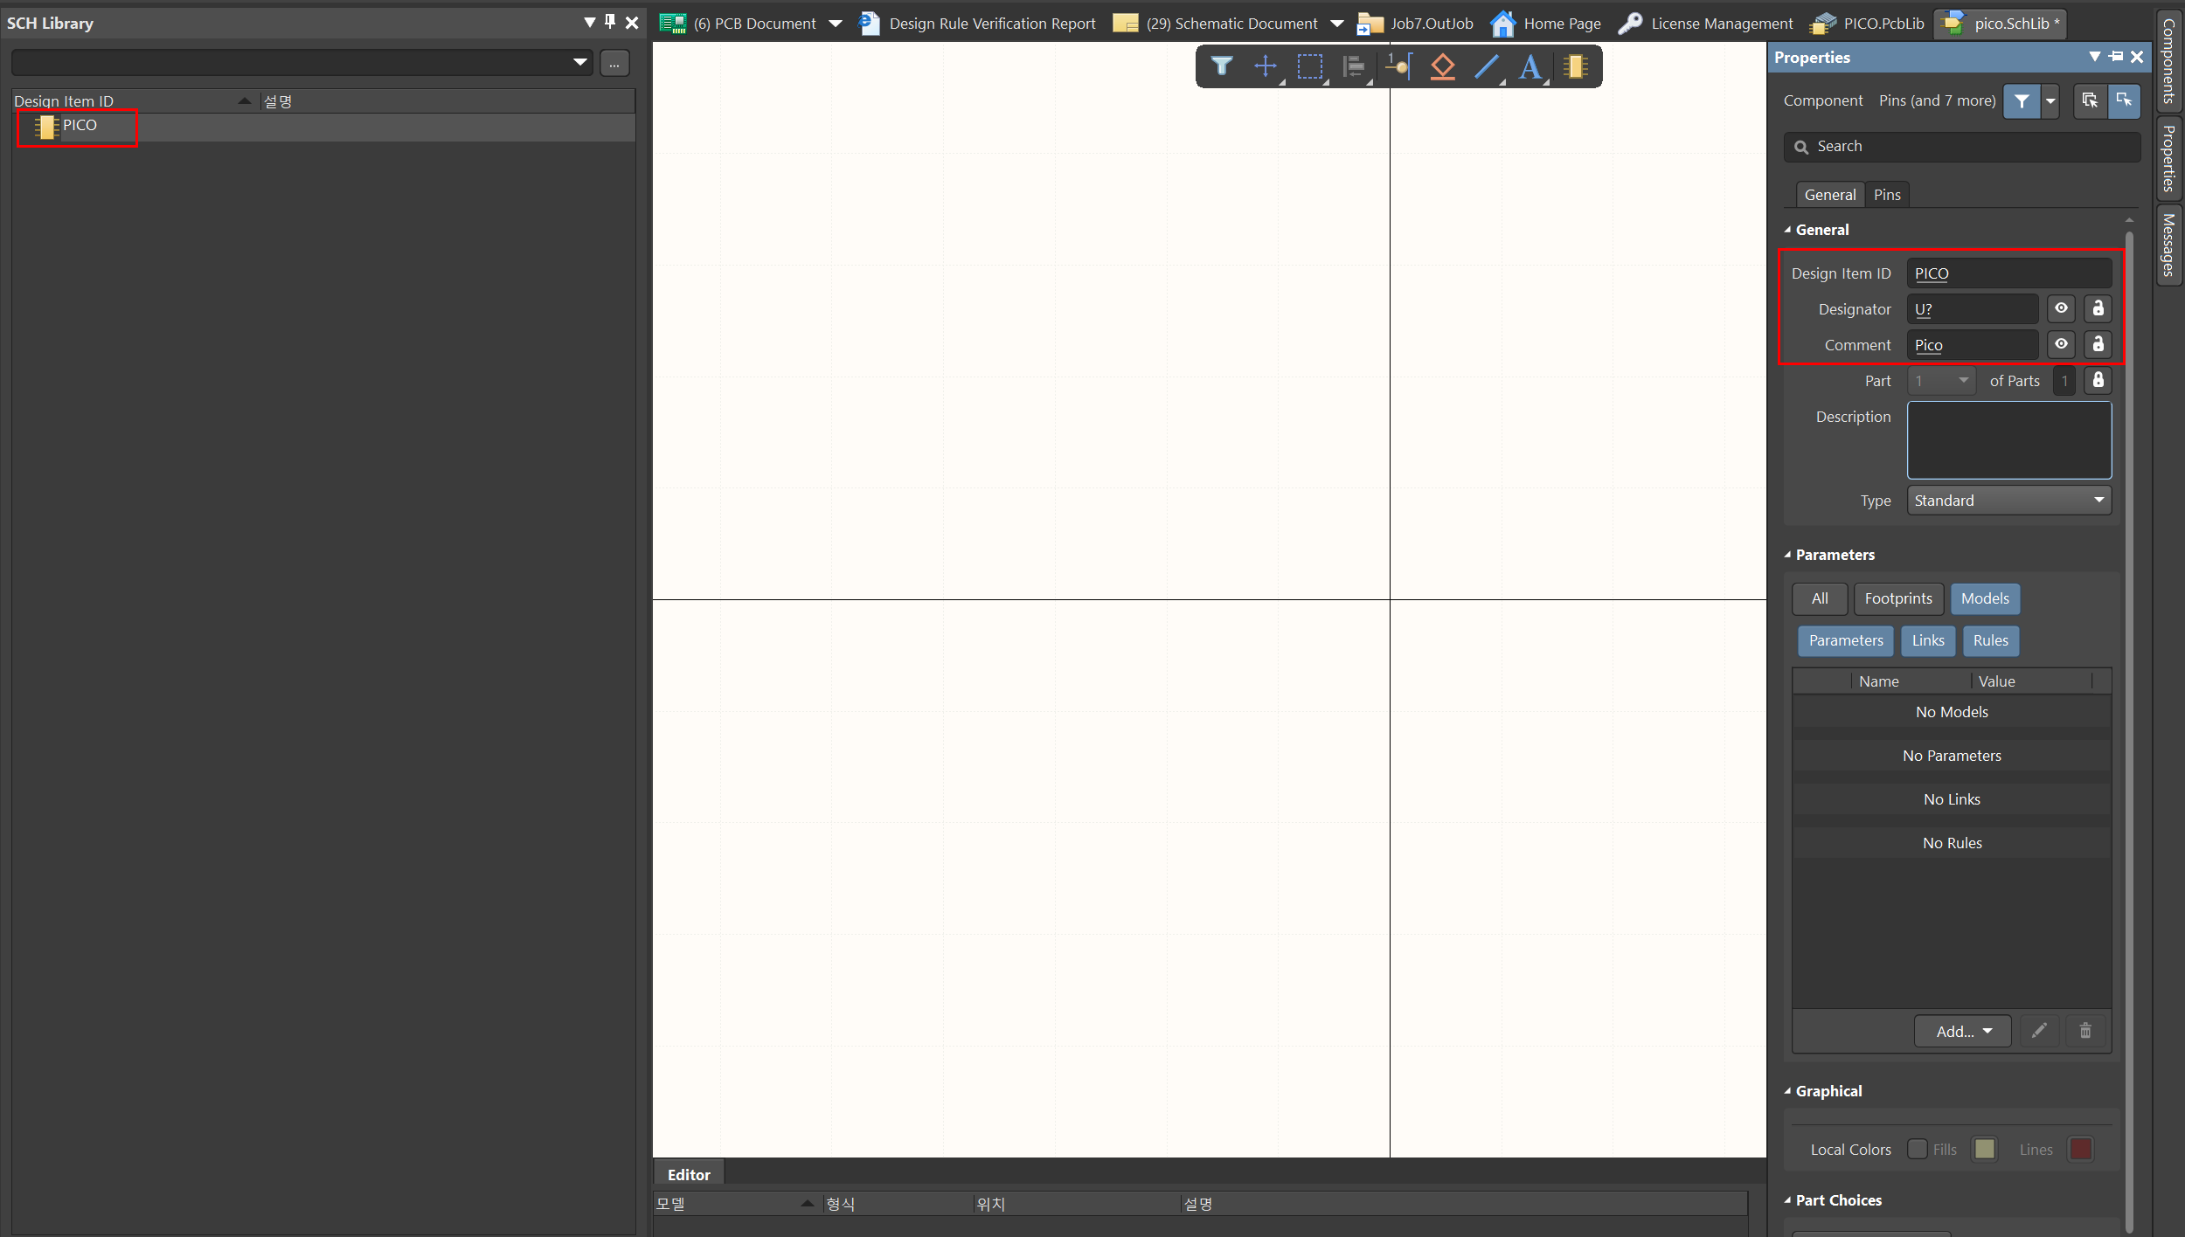
PICO SCH 라이브러리 만들기

Slide 32
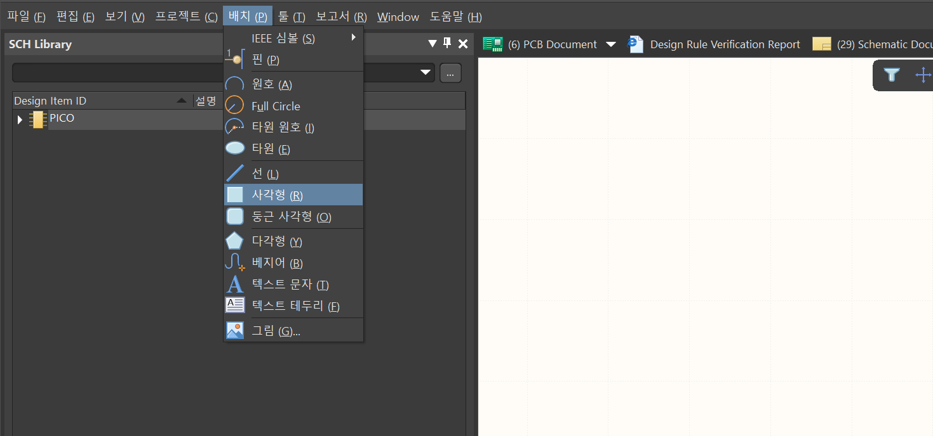
PICO 심볼 사각형 명령 선택

Slide 33
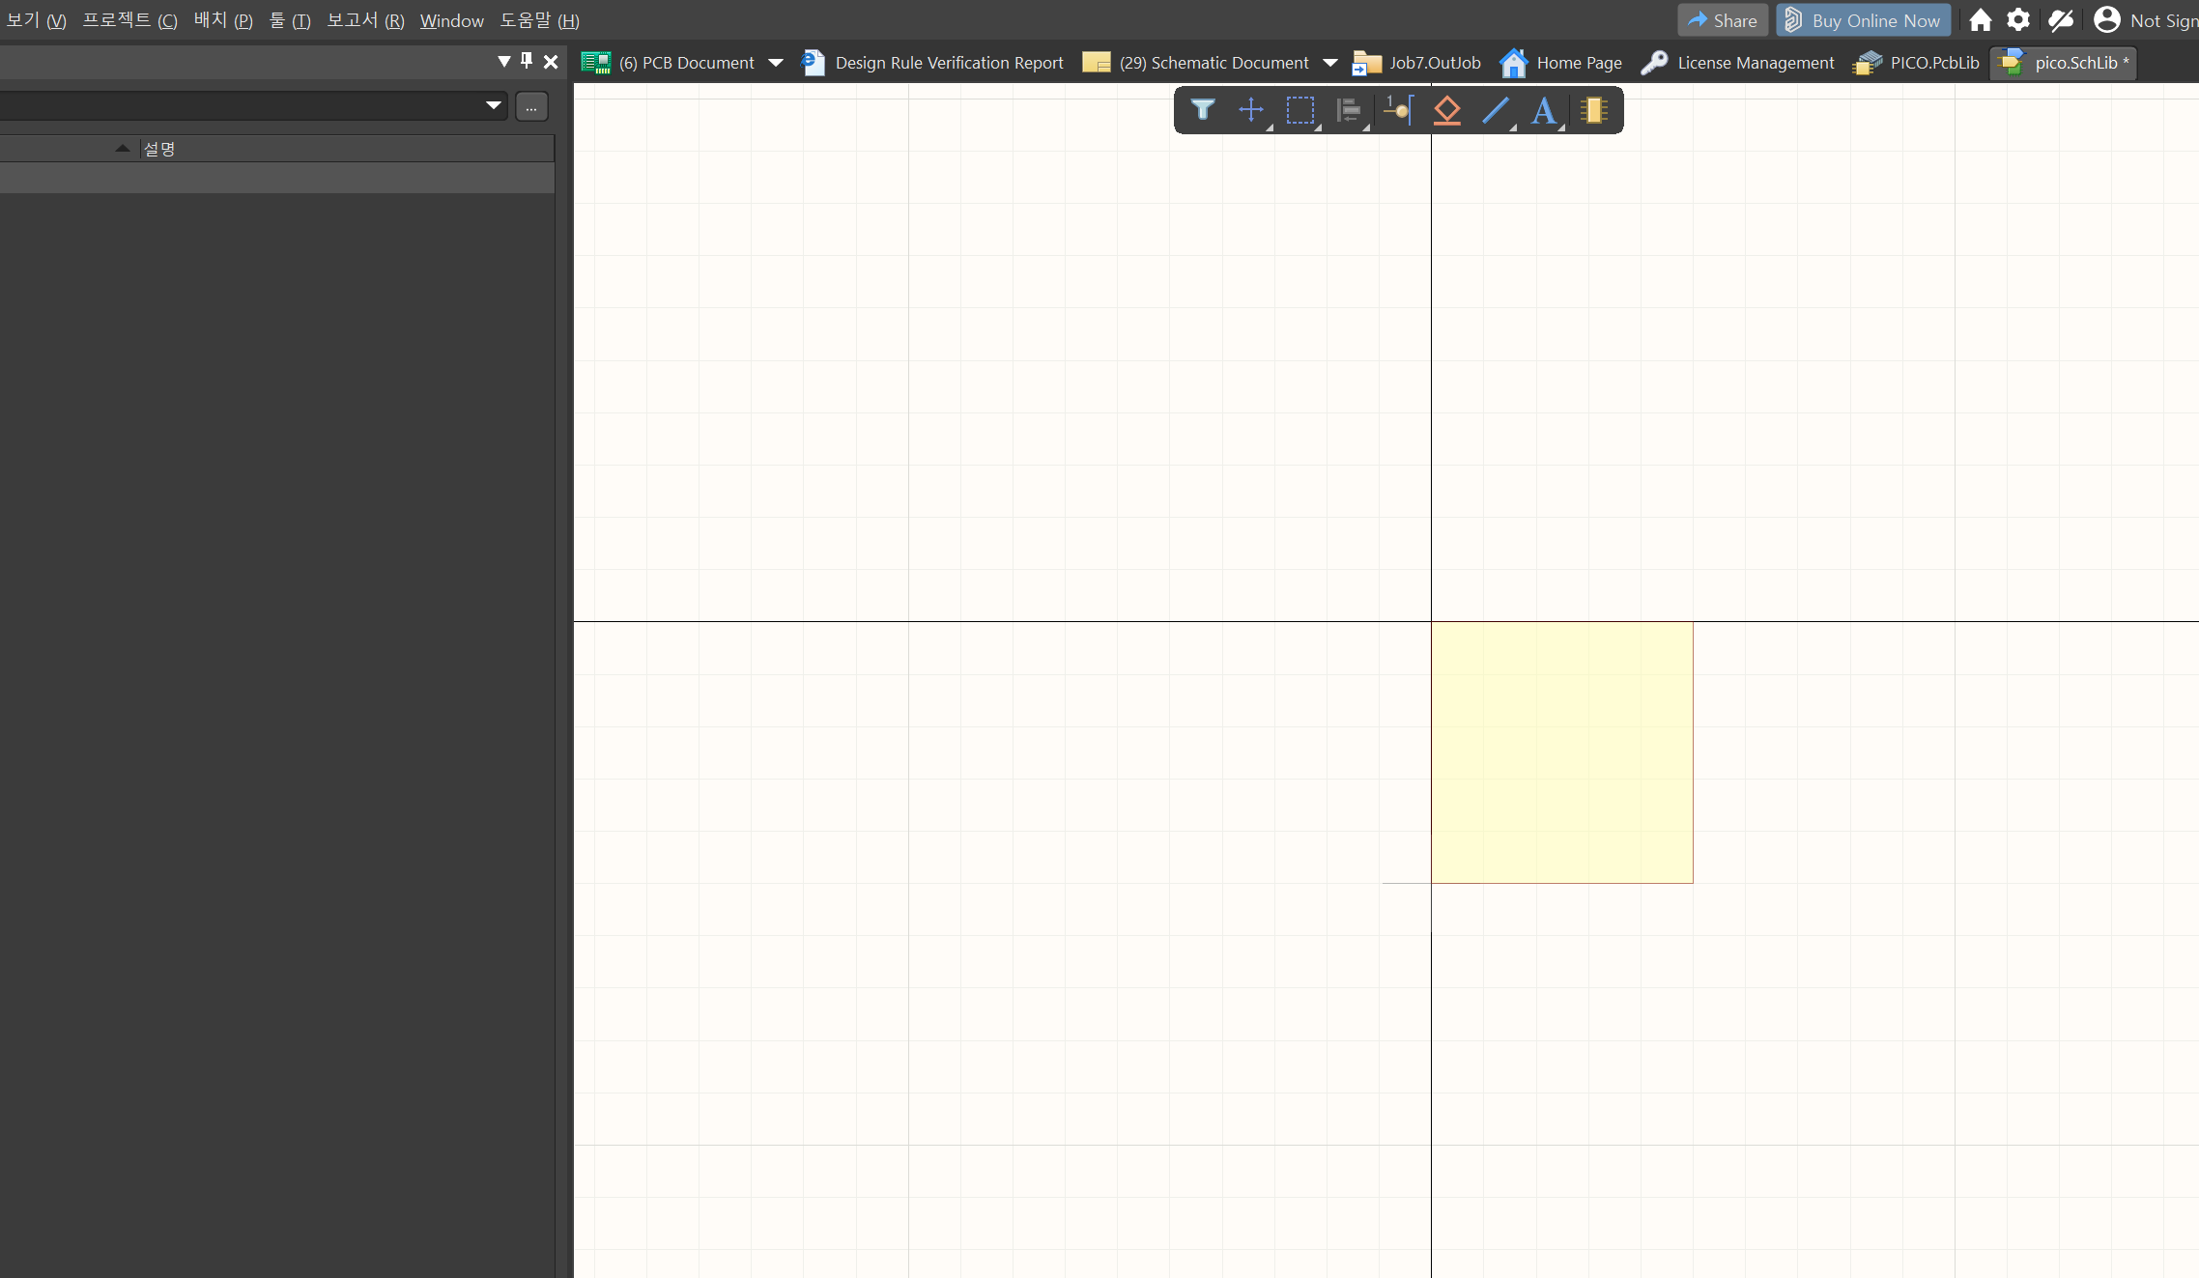
노란 사각형 박스를 길게 만든다.

Slide 34
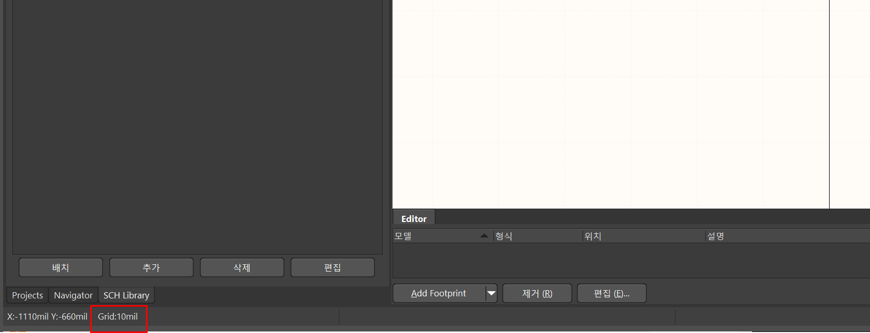
그리드 간격을 G 키를 눌러 10mil 로설정 한다.

Slide 35
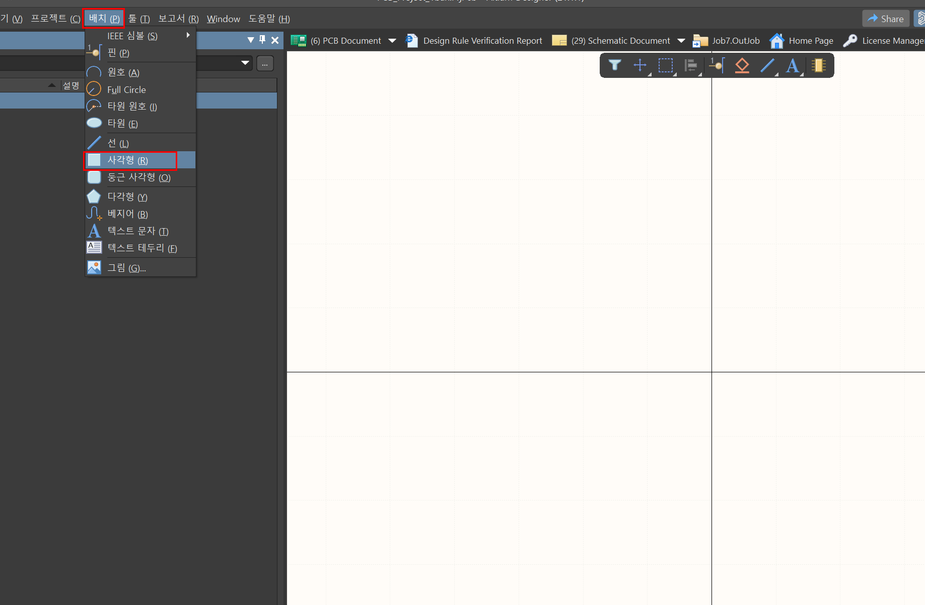
심볼의 사각형을 배치한다.

Slide 36
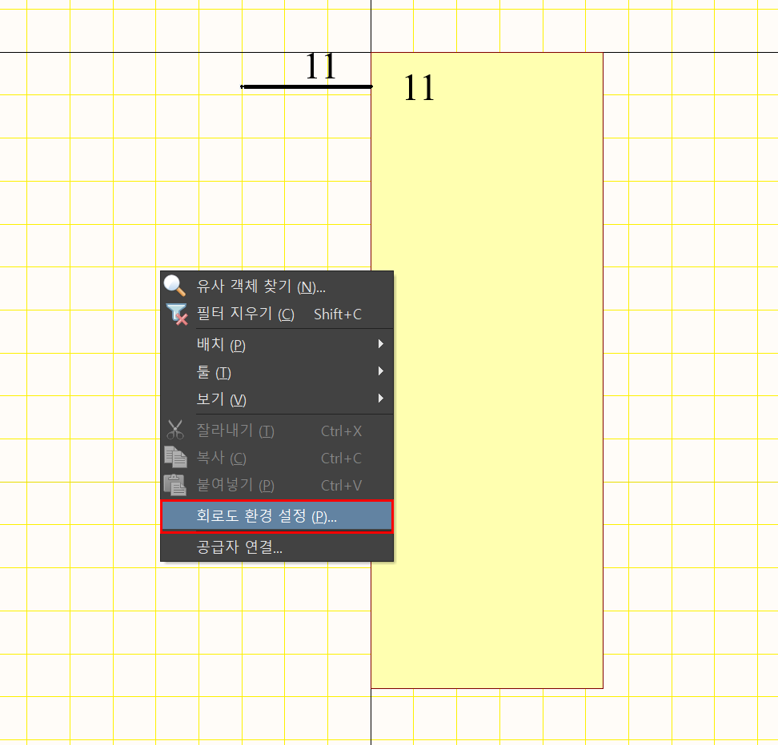
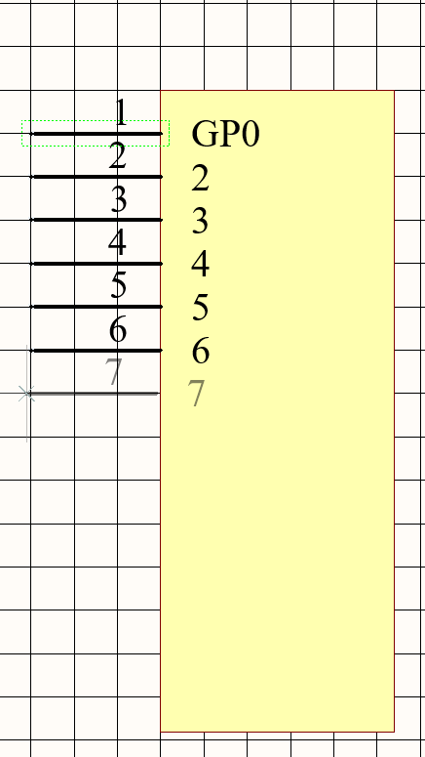
그리드 환경 설정 및 핀 배치

Slide 37
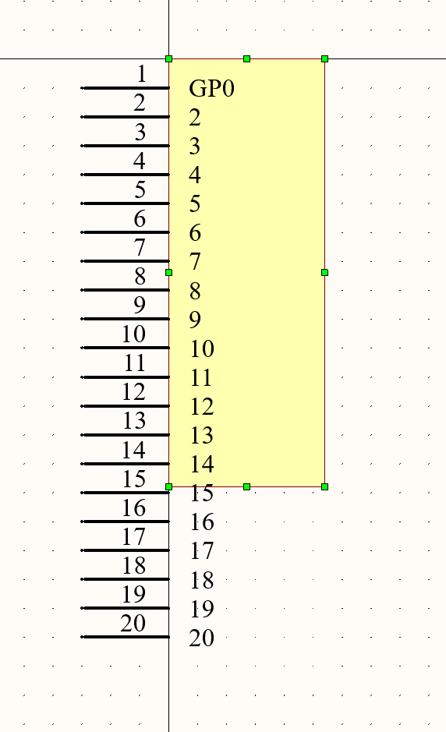
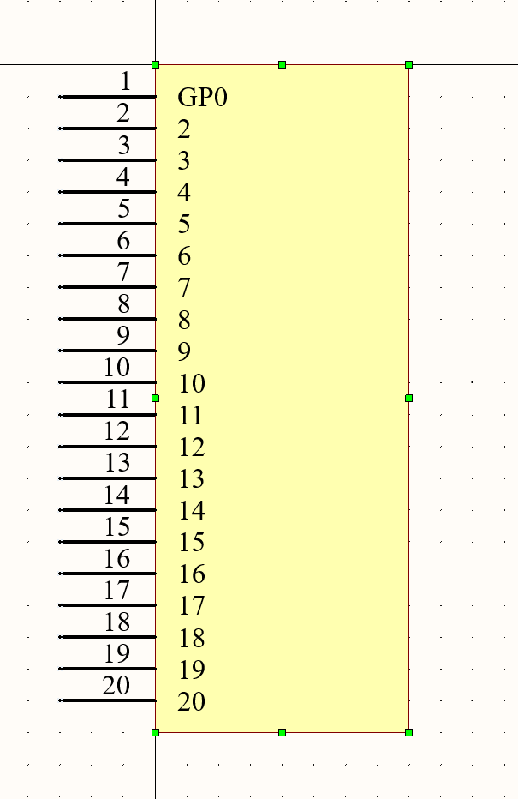
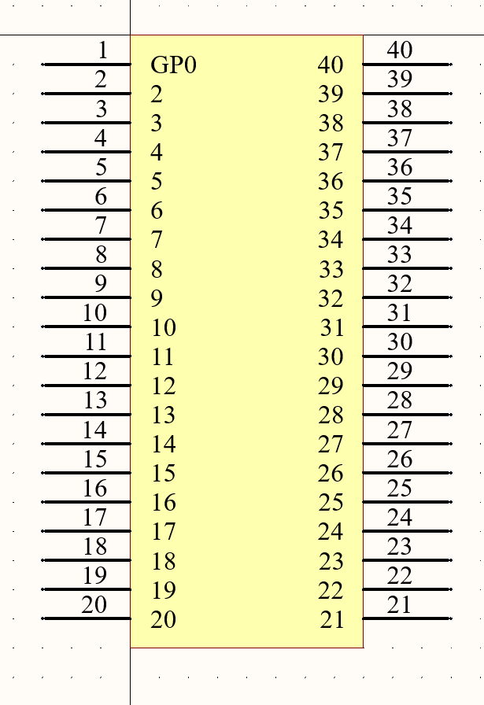
심볼 수정

Slide 38


핀 선을 클릭하여 이름을 입력한다.

Slide 39

SCH 심볼 작업 완료

Slide 40

PICO PCB 라이브러리 제작을 위한 그리드 설정

Slide 41


PICO보드가 datasheet에 mm 단위로 되어 있기 때문에 mm 단위로 설정한다.

Slide 42

PCB 라이브러리 환경설정

Slide 43

PICO 보드 라이브러리 제작

Slide 44

Pad 배치

Slide 45

그리드 설정

Slide 46

단위변경 방법 2

